Slide 1
History of Cambodia
Assist. Prof. Kiriya Kulkolkarn, PhD
Faculty of Economics, Thammasat University

Slide 2
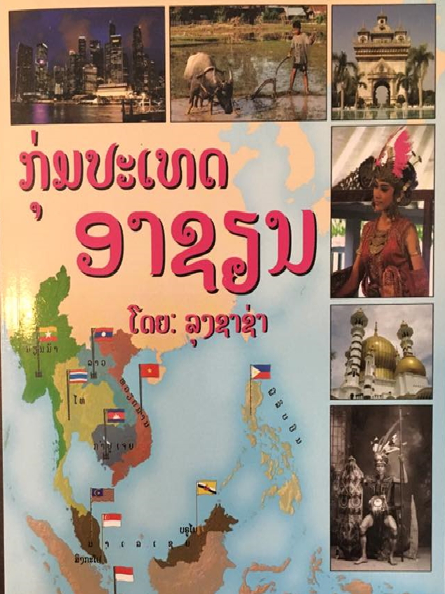
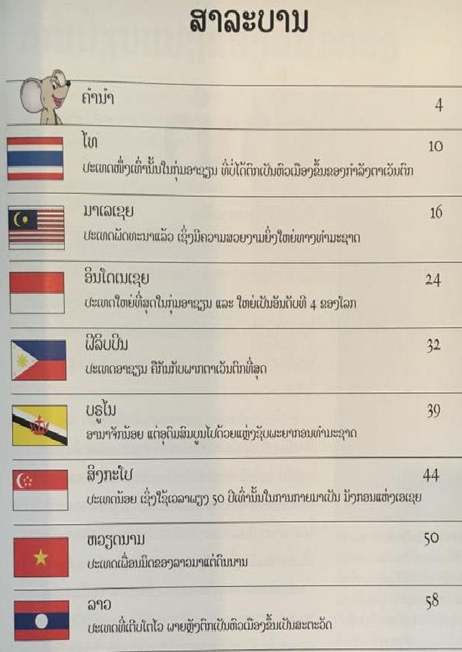

Slide 3
สารบัญ
1. ประเทศไทย: ประเทศเดียวเท่านั้นในกลุ่มอาเซียนที่ไม่ได้ตกเป็นเมืองขึ้นของตะวันตก
2. มาเลเซีย: ประเทศพัฒนาแล้วซึ่งมีความสวยงามยิ่งใหญ่ทางธรรมชาติ
3. อินโดนีเซีย: ประเทศใหญ่ที่สุดในกลุ่มอาเซียนและใหญ่เป็นที่สี่ของโลก
4. ฟิลิปปินส์: ประเทศอาเซียนที่ใกล้กับตะวันตกที่สุด
5. บรูไน: อาณาจักรน้อยแต่อุดมสมบูรณ์ไปด้วยทรัพยากรธรรมชาติ
6. สิงคโปร์: ประเทศน้อยที่ใช้เวลาเพียง 50 ปีเท่านั้นในการกลายเป็นมังกรแห่งเอเซีย
7. เวียดนาม: ประเทศเพื่อนมิตรของลาวมาตั้งแต่ เนินนาน
8. ลาว: ประเทศที่เติบโตไวภายหลังตกเป็นเมืองขึ้นเป็นศตวรรษ
9. เมียนมา: ประเทศใหญ่อันดับที่สองของกลุ่มอาเซียนโดยเนื้อที่ดินและบ้านแห่งวัดวาที่เก่าแก่
10. กัมพูชา: สมาชิกใหม่ที่สุดของกลุ่มอาเซียนเพิ่งจะฟื้นฟูจากสงครามที่รุนแรง

Slide 4
Year Zero: The Silent Death of Cambodia
1979 British television documentary
Written and presented by John Pilger, an Australian journalist.
The 52.14-minute firm tell stories of the bombing of Cambodia by the U.S. in 1970 during the Vietnam War, the subsequent brutality and genocide that occurred when Pol Pot and his Khmer Rouge militia took over, the poverty and sufferings of the people
The term Year Zero applied to the takeover of Cambodia in April 1975, by the Khmere Rouge, is an analogy to the Year One of the French Revolution Calendar.
The Khmer Rough takeover was followed by a series of drastic revolutionary de-industrialization policies in a death toll that exceeded that of the French Reign of Terror.
The idea behind Year Zero is that all culture and traditions within a society must be completely destroyed or discarded and a new revolutionary culture must replace it, starting from scratch.
https://www.youtube.com/watch?v=0rpZz5I_ylo

Slide 5
Bibliography of Pol Pot
Cambodian head of state Pol Pot was the leader of the Khmer Rouge regime, which was responsible for the deaths of 1-2 million people through execution, starvation or overwork between 1975 and 1979.
Pol Pot was arrested in 1997 and died under house arrest on April 15, 1998.
https://www.youtube.com/watch?v=Bk_ezm5gVnc
The horror of the regime was depicted in the 1984 Oscar-nominated film The Killing Fields, directed by Roland Joffé.
History of Cambodia significantly influences today way of lives of Cambodians; their cultures, development etc.

Slide 6
History of Cambodia
The origin of the Khmers
The early Cambodia kingdoms (1st century)
The rise of the Ankor Empire (802)
Decline and fall of Angkor (1600)
The French in Cambodia (1863)
The Sihanouk years (1941)
Descent into civil war (1970)
The Khmer Rouge revolution (1975 – Year zero)
Enter the Vietnamese (1979)
The UN comes to town (1990)
The slow birth of peace (1998)
2015 PM Hun Sen marks 30 years in power.

